Slide 1
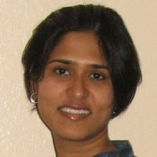



Graph-Based Analysis and Prediction for Software Evolution
Pamela Bhattacharya
Marios Iliofotou
Iulian Neamtiu
Michalis Faloutsos
ICSE’12 pp. 419--429

Slide 2
概要
彼らの主張
  進化を分析するにはネットワーク分析が１番！
    グラフに関するメトリクスの有効性を示した
彼らが分析したソフトウェア進化
  グラフメトリクスを用いて以下のことができると示した
    バグの重要度の見積もり
    メンテナンスにかかる工数の予測
    バグを含みやすいリリースの予測

Slide 3
背景
複雑な構造を分析するためにネットワーク分析
  ウェブのトラフィック構造
  コミュニケーション などなど
グラフ理論でソフトウェア開発を支援できないか？
  関数のコールグラフ，モジュール間の参照グラフを使って３つの調査
  開発者間の関係グラフ2種を使って１つの調査

Slide 4
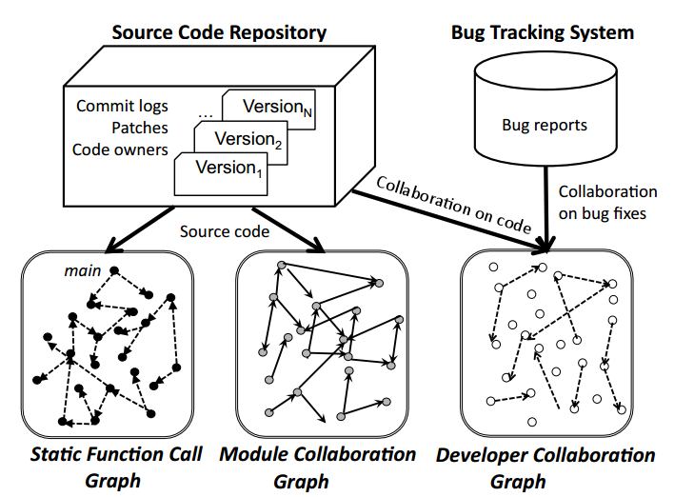
グラフの作成
ソースコードベースのグラフ

Slide 5
グラフの作成
ソースコードベースのグラフ
CodeVizで抽出
モジュールに含まれる関数が他の関数を呼んでいる
モジュールに含まれる関数が他のモジュールに含まれる変数を参照している

Slide 6
グラフの作成
開発者のコラボレーションのグラフ

Slide 7
グラフの作成
開発者のコラボレーションのグラフ
2種類のグラフ
バグ管理システムの開発者
  再割当のグラフ
バージョン管理システムの開発者
  同じファイルを変更した開発者

Slide 8
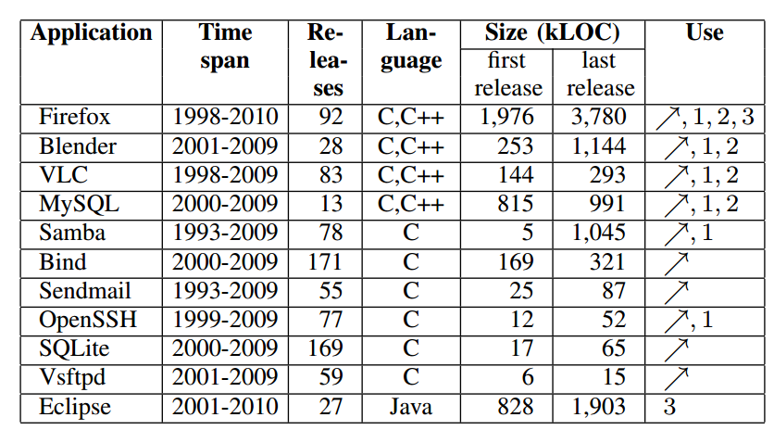
対象とするプロジェクト

Slide 9
グラフに対するメトリクス
Graph diameter
  グラフの任意の2頂点間での最短経路長の最大値
Assortativity
  各辺が接続している2頂点が同じぐらいの次数を持っているかどうかを判定する値
Number of nodes in cycles
  グラフ内で，有向辺で循環的に接続された頂点の数
Edit Distance
  値が大きいほどシステム構造が大きく変更されている

Slide 10
頂点に対するメトリクス
Clustering Coefficient
  ある頂点 u に接続されている頂点が，互いに接続されている確率（密結合なグラフで値が高い）
Node Rank
  Page Rank 系メトリクス．多数のノードから直接・間接的に参照されているノードほど値が高い
Modularity Ratio
  モジュール間よりもモジュール内の呼び出し・変数アクセスが多いほど値が高い

Slide 11
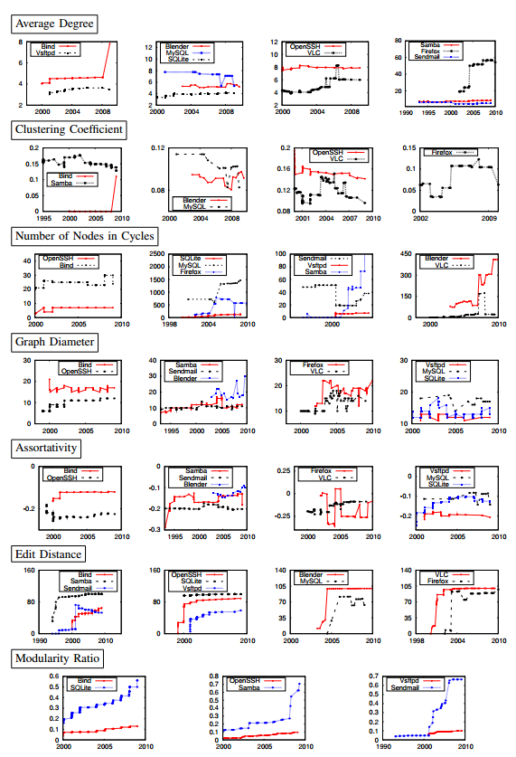
結果1
関数のコールグラフに関するメトリクスは，ソフトウェアが違っても似たような値の変動をする

Slide 12
結果1
関数のコールグラフに関するメトリクスは，ソフトウェアが違っても似たような値の変動をする

Slide 13
結果1
関数のコールグラフに関するメトリクスは，ソフトウェアが違っても似たような値の変動をする
アーキテクチャが大幅に変更された
メトリクスの突然の変化はシステム構造の大きな変更に対応する

Slide 14
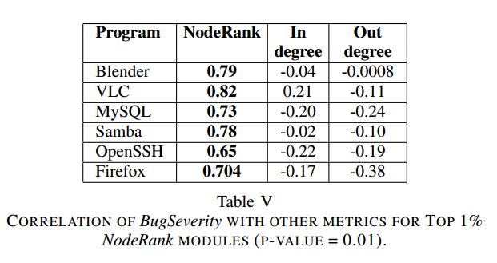
結果2
関数・モジュールは多くの関数・モジュールから参照されているものほど発生したバグの重要度が高い

Slide 15
結果2
関数・モジュールは多くの関数・モジュールから参照されているものほど発生したバグの重要度が高い
NodeRankはバグの重要度予測に効果的なメトリクスである

Slide 16
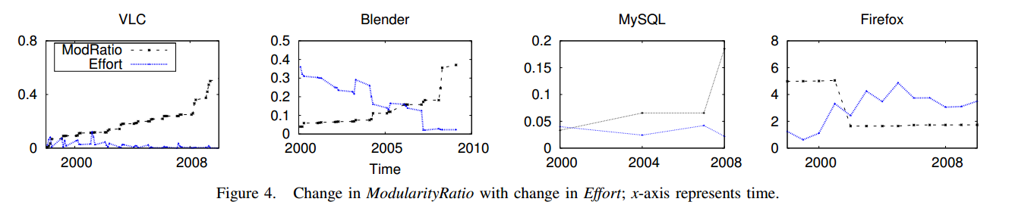
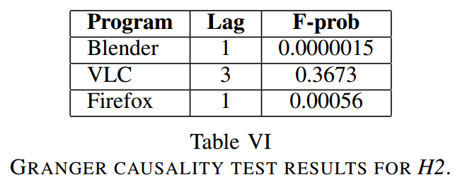
結果3
ModularityRatioの値が高いほど，そのモジュールのメンテナンスにかかる工数は小さい

Slide 17
結果3
ModularityRatioの値が高いほど，そのモジュールのメンテナンスにかかる工数は小さい
ModulatiryRatioによって次リリースの工数が決まる(Blender, Firefox)

Slide 18
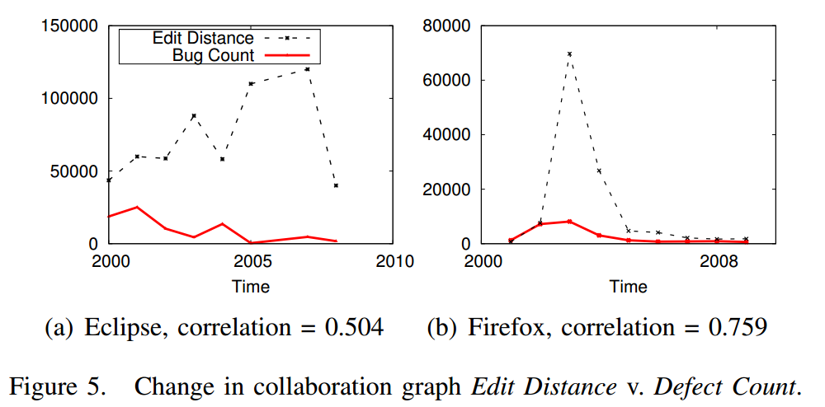
結果4
開発者間でのバグ対応の協力関係グラフ（１年単位）が変化するほど，そのシステムはバグが多い

Slide 19
まとめ
グラフに関するメトリクスの用途を４つ示した
  関数のコールグラフに関するメトリクスは，ソフトウェアが違っても似たような値の変動をする
  関数・モジュールは，多くの関数・モジュールから参照されているものほど，そこで発生したバグの重要度が高い
  モジュール性を表現する ModularityRatio メトリクスが高いほど，そのモジュールのメンテナンスにかかる工数は小さい
  開発者間でのバグ対応の協力関係グラフ（１年単位）が変化するほど，そのシステムはバグが多い

Slide 20
所感
やっていることがかなり似ていると思った
Granger Causality Test 使えそうだと思った
グラフに関するメトリクスも使ってみようと思った
メトリクスの値がなぜ著しく変化しているのか，などしっかりとした分析がなされていると感じた

